Slide 1
Báo cáo môn học: Tìm kiếm cục bộ dựa trên rằng buộc
GVHD: TS.Phạm Quang Dũng
Nhóm 16:
Hồ Ngọc Văn - 20154314
Phạm Văn Thành - 20153418

Slide 2
Nội dung chính
Bài toán
Ràng buộc bài toán
Tập dữ liệu thử nghiệm
Chiến lược khởi tạo
Chiến lược tìm kiếm
Một số kết quả đạt được

Slide 3
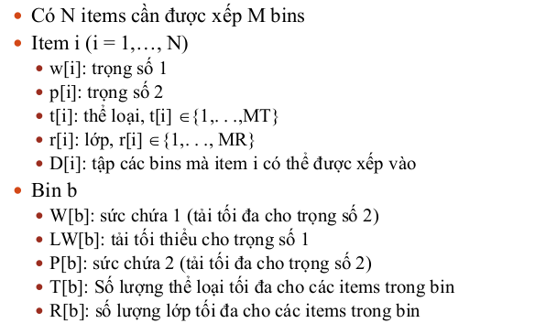
1. Bài toán

Slide 4
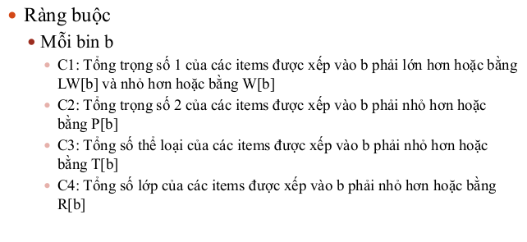
2. Ràng buộc bài toán

Slide 5
3. Tập dữ liệu đề xuất
Thực hiện thử nghiệm trên các tập dữ liệu:
MinMaxTypeMultiKnapsackInput-16.json
MinMaxTypeMultiKnapsackInput-50.json
MinMaxTypeMultiKnapsackInput-100.json
MinMaxTypeMultiKnapsackInput-200.json
MinMaxTypeMultiKnapsackInput-100.json
MinMaxTypeMultiKnapsackInput-3000.json
2 chữ số cuối biểu diễn số lượng items trong các bộ dữ liệu.
Tập 16 items, 100 items, 1000 items, 3000 items là các tập được cho sẵn các tập còn lại là tập dữ liệu sinh để kiểm tra kết quả search.

Slide 6
4. Chiến lược khởi tạo (1)
Thực hiện khởi tạo đứng trên hai ‘góc nhìn’:
Item chọn Bin
Bin chọn Item
Mỗi ‘góc nhìn’ trên thực hiện với 5 cách khác nhau:
Random ngẫu nhiên
Lựa chọn theo chiến lược FirstFit (*)
Thực hiện (*) với các items được sắp xếp theo thứ tự giảm dần khả năng có thể xếp (số lượng bins có thể chứ items => Ưu tiên items khó sắp xếp trước). (**)
Thực hiện (*) với các bins được sắp xếp theo thứ tự giảm dần số lượng items có thể xếp cho bin (Ưu tiên bins khó sắp xếp) (***)
Combine (**) với (***)
Mục tiêu chính cho khởi tạo: mong muốn có thể tìm kiếm được lời giải tốt hơn xung quanh lời giải ‘tốt’ ban đầu.

Slide 7
4. Chiến lược khởi tạo (2)
Item chọn Bin: thực hiện xếp các items vào các bins có thể xếp nó (khi xếp item vào bin đó thì bin đó vẫn hợp lệ), ‘góc nhìn’ này cho phép item chọn bin tương ứng cho nó.
Bin chọn Item: thực hiện xếp vào các bins các items có thể xếp cho đến khi bin đó không thể xếp thêm, ‘góc nhìn’ này không cho item có thể tự do chọn bin.
Chiến lược FirstFit (FF): lần lượt duyệt qua các items (bins) và lựa chọn item (bin) đầu tiên phù hợp.

Slide 8
4. Chiến lược khởi tạo (3)
Thực hiện FF theo Item chọn Bin (demo sử dụng w):
Items:
8
7
5
1
3
2
False
True
7
11
10
Bins:

Slide 9
4. Chiến lược khởi tạo (4)
Thực hiện FF theo Item chọn Bin (demo sử dụng w):
Items:
7
5
1
3
2
True
7
3
10
Bins:
8

Slide 10
4. Chiến lược khởi tạo (5)
Thực hiện FF theo Item chọn Bin (demo sử dụng w):
Items:
5
1
3
2
False
True
0
3
10
Bins:
7
8

Slide 11
4. Chiến lược khởi tạo (6)
Thực hiện FF theo Item chọn Bin (demo sử dụng w):
Items:
0
0
2
Bins:
7
8
1
2
5
3

Slide 12
4. Chiến lược khởi tạo (7)
Thực hiện FF theo Bin chọn Item (demo sử dụng w):
Items:
8
7
5
1
3
2
False
True
7
11
10
Bins:

Slide 13
4. Chiến lược khởi tạo (8)
Thực hiện FF theo Bin chọn Item (demo sử dụng w):
Items:
8
5
1
3
2
False
False
0
True
11
10
Bins:
7

Slide 14
4. Chiến lược khởi tạo (9)
Thực hiện FF theo Bin chọn Item (demo sử dụng w):
Items:
5
1
3
2
False
True
0
3
10
Bins:
7
8

Slide 15
4. Chiến lược khởi tạo (10)
Thực hiện FF theo Bin chọn Item (demo sử dụng w):
Items:
5
3
2
False
True
0
2
10
Bins:
7
8
1

Slide 16
4. Chiến lược khởi tạo (11)
Thực hiện FF theo Bin chọn Item (demo sử dụng w):
Items:
0
0
10
Bins:
7
8
1
2
5
3

Slide 17
4. Chiến lược khởi tạo (12)
Một số kết quả từ lời khởi tạo cho các tập dữ liệu:

Slide 18
5. Chiến lược tìm kiếm (1)
Định nghĩa các violations:
Vi phạm về capacity, minLoad, p.
Vi phạm về số thể loại và số lớn.
Hàm tính tổng vi phạm của một solution là một hàm tổng có trọng số cho các vi phạm.
Định nghĩa target:
Số lượng bin xếp đúng. (***)
Số lượng items xếp đúng. (****)
Hàm tính tổng mục tiêu cho một solution là hàm tổng có trọng số cho (***) và (****)
Định nghĩa các trọng số cho các violation (target) nhằm hy vọng có thể thu được kết quả tốt hơn nếu đánh trọng số cao cho các violation dễ đạt được hoặc target có ảnh hưởng lớn để đưa lời giải đi theo hướng tốt.

Slide 19
5. Chiến lược tìm kiếm (2)
Các chiến lược tìm kiếm:
Thực hiện tìm kiếm hillClimbing sử dụng random vị trí mới nếu sau một số vòng lặp kết quả không được cải thiện.
Thực hiện tìm kiếm TabuSearch.
Thực hiện tìm kiếm lời giải xung quanh bằng:
Gán một giá trị mới.
Đổi chỗ 2 vị trí trong lời giải.
Thực hiện tìm kiếm giảm thiểu violations.
Thực hiện tìm kiếm tối đa hóa target.

Slide 20
5. Chiến lược tìm kiếm (3)
Một số chiến lược thử nghiệm khác:
Thực hiện tìm kiếm lời giải bằng việc loại bỏ điều kiện minLoad (gán hệ số của minLoad trong violations weight là 0) sau đó dung lời giải tìm được khởi tạo mới và tìm kiếm trên đó.

Slide 21
6. Một số kết quả đạt được (1)
Các kết quả tốt nhất đạt được:
Tập | Số items xếp được | Số bin xếp được
16 items – 3 bins | 16 | 3
200 items– 100 bins | 111 | 94
1000 items – 1846 bins | 596 | 10
3000 items - 1846 bins | 796 | 1242

